Slide 1

Service Mesh: 下一代微服务
LCB Jinwei

Slide 2
TIME LINE
2013 年之前
2013-2015 年
Sidecar
2013年, Airbnb, Synapse和Nerve
2014年, Netflix, Prana
2015年, 唯品会，OSP Local Proxy
2016-2019 年
Lingcb`s Service Mesh
Nginx
HAProxy
2020年
Service Mesh
2016年1月，Linkerd发布第一个版本
2016年9月，Envoy发布1.0版本
2017年1月，Linkerd加入CNCF
2017年9月，Envoy加入CNCF
2017年5月，Istio发布0.1版本

Slide 3
这是一个新名词
最早使用
Service Mesh最早是由开发Linkerd的Buoyant公司提出, 并在内部使用
2016年9月第一次公开使用
第一代 service mesh 以 Linkerd 和 Envoy 为代表
Linkerd 使用Scala编写，是业界第一个开源的service mesh方案。作者 William Morgan 是 service mesh 的布道师和践行者。Envoy 基于C++ 11编写，无论是理论上还是实际上，后者性能都比 Linkderd 更好。这两个开源实现都是以 sidecar 为核心，绝大部分关注点都是如何做好proxy，并完成一些通用控制面的功能。 但是，当你在容器中大量部署 sidecar 以后，如何管理和控制这些 sidecar 本身就是一个不小的挑战。于是，第二代 Service Mesh 应运而生。
第二代service mesh典型代表有 Istio 和 Conduit(Linkerd2)
Linkerd1.0发布不到一个月，Istio就出来了，紧接着Envoy在九月份杀入CNCF。时间点上可以看到非常近，可谓是“江山代有才人出，各领风骚几个月”。Service Mesh的风头就是以一个月一个月的方式在做变化。
主要改进集中在更加强大的控制面功能（与之对应的 sidecar proxy 被称之为数据面）

Slide 4
什么是 Service mesh
William Morgan在What’s a service mesh? And why do I need one? 中是如何诠释什么是 Service Mesh:
A service mesh is a dedicated infrastructure layer for handling service-to-service communication. It’s responsible for the reliable delivery of requests through the complex topology of services that comprise a modern, cloud native application. In practice, the service mesh is typically implemented as an array of lightweight network proxies that are deployed alongside application code, without the application needing to be aware.
Service Mesh 这个服务网络专注于处理服务和服务间的通讯。其主要负责构造一个稳定可靠的服务通讯的基础设施，并让整个架构更为的先进和 Cloud Native。在工程中，Service Mesh 基本来说是一组轻量级的与应用逻辑服务部署在一起的服务代理，并且对于应用服务是透明的。

Slide 5
Service Mesh的特点
是一个基础设施
轻量级网络代理，应用程序间通讯的中间层
应用程序无感知，对应用程序透明无侵入
解耦应用程序的重试/超时、监控、追踪和服务发现等控制层面的东西

Slide 6
为什么我们需要它？
基本功能
服务注册与发现
健康检查
负载均衡
轮询之外的负载算法
故障处理与恢复
超时
熔断
限流
重试
…
RPC支持
HTTP/2支持
协议转换/提升
运维测试类
动态请求路由
服务版本
分段服务(staging)
金丝雀(canaries)
A/B测试
蓝绿部署
跨DC故障切换
黑暗流量(dark traffic)
故障注入
高级路由支持
高度可定制:script, DSL
可灵活配置的规则, 即时生效
高级功能
加密
秘钥和证书的生成, 分发， 轮换和撤销
认证/授权/鉴权
OAuth
多重授权机制
ABAC
RBAC
授权钩子
分布式追踪/APM
监控
日志
度量(Metrics)
仪器仪表(instrumentation)
服务治理功能（甚至不同语言的实现） – 你打算投入多少时间和精力？

Slide 7
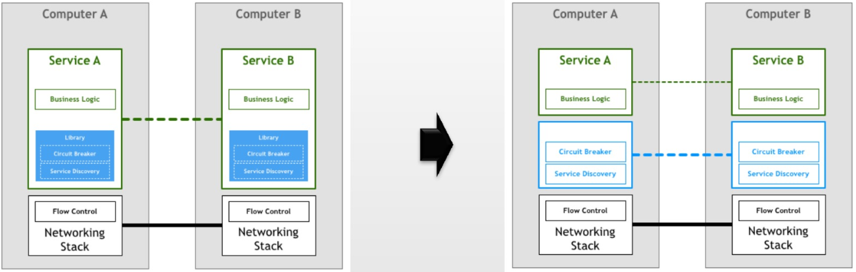
技术栈下移
内容多, 门槛高: 交给Service Mesh ，应用只需关心业务逻辑
服务治理功能不齐全: Service Mesh 把功能做齐全
升级怎么办: Service Mesh 可单独升级, 应用程序不用改

Slide 8

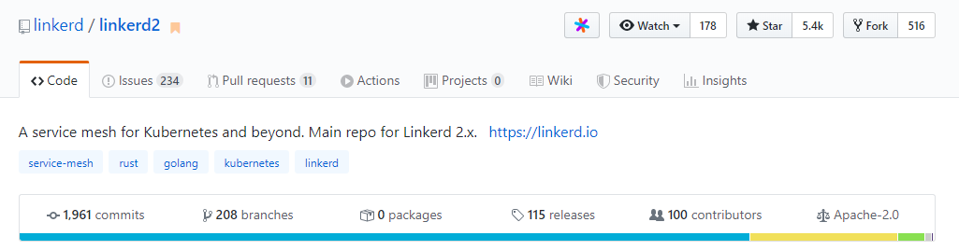
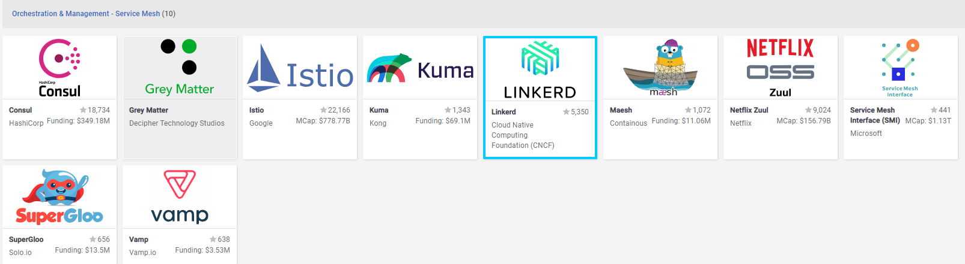
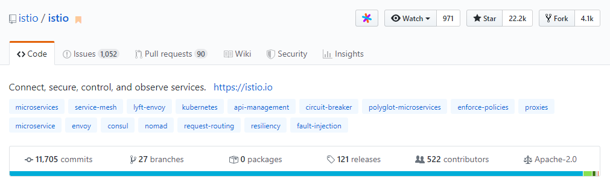
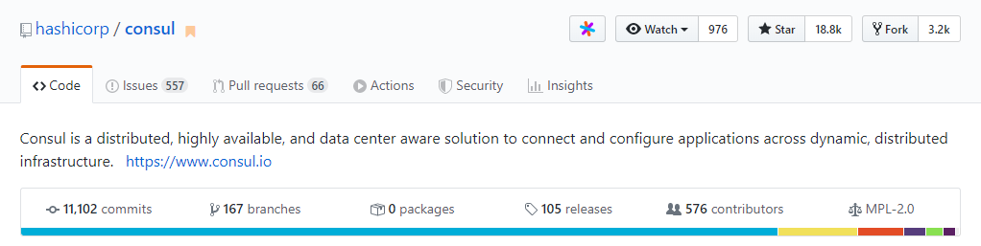
Service Mesh 有哪些开源实现

Slide 9
Istio VS Linkerd2.0
架构
平台支持
Istio 支持spanning Cloud, on-premise, Kubernetes, Mesos, and more。
Linkerd 2.x目前也需要与Kubernetes协同工作。然而Linkerd 1.x 部署广泛，并处于活跃的研发状态，可以在多种环境和框架下工作，包括与AWS ECS、DC/OS和Docker协同工作。能够支持如此广泛的环境，得益于Linkerd 1.x 可以基于主机的部署模式，这使得其可以与用户的环境进行整合而无需以外挂的形式部署。
协议支持
基于外挂代理，Istio和Linkerd 2.x 都支持HTTP 1.1, HTTP2, gRPC和TCP协议的服务间通信
外挂注入
将外挂加入到部署包并且在服务网格的控制层进行注册的过程即为“外挂注入”。Istio和Linkerd都支持手动和自动的外挂注入。
监控和跟踪
Istio原生支持Prometheus并且集成了Jaeger来进行分布式跟踪。Linkerd支持Prometheus和Grafana从外部进行监控和分布式跟踪。
性能
Linkerd 2.x 在性能上的常规开销总体上比Istio要低一些。一项关于两者的性能测试表明，基于一组由HTTP请求组成的测试负载，每秒的千次查询数（kqps）基准值是30-35kqps，经由代理转发后，性能会有所下降，Linkderd降到了10-12kqps，而Istio则降到了3.2-3.9kqps。Linkerd Benchmarks
功能
Istio功能丰富, Linkerd2.x功能简单，大部分通过第三方实现.

Slide 10
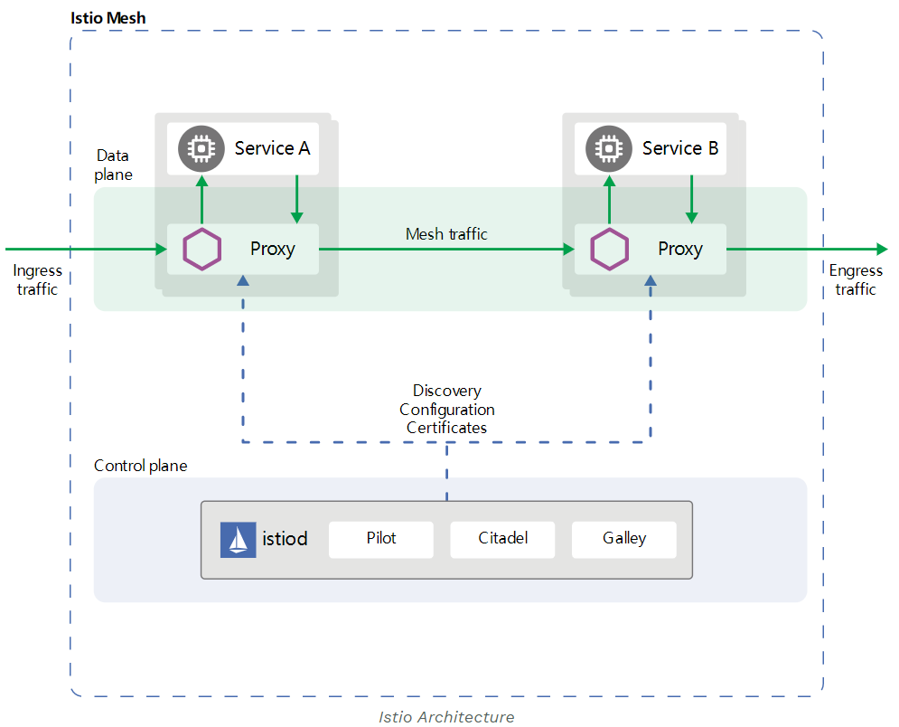
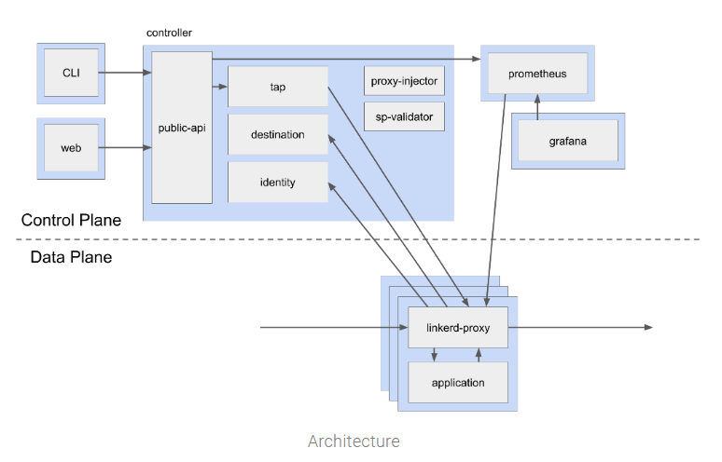

Slide 11
linkerd2
什么是Linkerd
Linkerd和Istio有什么区别
Linkerd为什么不使用Envoy
Linkerd设计原则
Linkerd功能列表
Linkerd组件
Linkerd实际操作

Slide 12
什么是Linkerd
Linkerd是服务网格。 它为云原生应用程序增加了可观察性，可靠性和安全性，而无需更改代码。 例如，Linkerd可以监视和报告每个服务的成功率和等待时间，可以自动重试失败的请求，并且可以加密和验证服务之间的连接，而无需对应用程序本身进行任何修改。
Linkerd的工作方式是在每个应用程序实例旁边插入超轻代理（统称为“数据平面”）。 Linkerd的控制平面为操作员提供了一个统一点，他们可以在该点上控制和测量数据平面的行为。 操作员通常使用CLI和Web仪表板UI与Linkerd进行交互。

Slide 13
Linkerd和Istio有什么区别
Linkerd和Istio都是服务网格。 尽管这两个项目具有相似的目标，但在设计上还是存在一些重大差异：
Linkerd专注于简单性，速度和低资源使用率。 尽管目前功能较少，但它比Istio小得多且速度更快。
Linkerd从根本上为安全性而构建，其范围包括默认的mTLS等功能，以内存安全语言（rust）构建的数据平面以及定期的安全审核。
Linkerd致力于开放治理，由一个中立的基金会托管。Istio主要由谷歌控制。
当然，使用哪种服务网格的选择取决于具体情况。 Linkerd和Istio都在集群级别运行，因此可以在同一个组织中运行这两者。
Linkerd的代理不直接与Kubernetes集成，而是依靠控制平面获取服务发现信息。 代理被设计为即使无法到达控制平面也可以继续运行。

Slide 14
Linkerd为什么不使用Envoy
Envoy是通用代理。
Linkerd2通过使用为服务网格边车用例专门构建的linkerd2-proxy，Linkerd比基于Envoy的服务网格明显更小，更快。 此外，Rust为linkerd2-proxy的选择使Linkerd避免了一整类CVE和漏洞，这些漏洞可能影响以非内存安全语言（例如C ++）编写的代理，这是针对以Linkerd为重点的安全项目的关键要求。

Slide 15
Linkerd设计原则
保持简单。Linkerd应该操作简单，具有较低的认知开销。操作者应该发现它的组件是清晰的，它的行为是可理解的和可预测的，而不需要什么魔法。
减少资源需求。Linkerd应该尽可能降低性能和资源成本，尤其是在数据平面层。
执行简单。Linkerd不应该破坏现有的应用程序，也不应该要求复杂的配置才能启动或执行简单的操作。
这三个原则有一个共同点：它们都降低了运行Linkerd的操作成本。无论它是通过计算资源来度量的，还是更重要的，在人类花费的时间中度量的，这些原则都要求Linkerd忠实于保持服务网格运行成本尽可能低的目标。

Slide 16
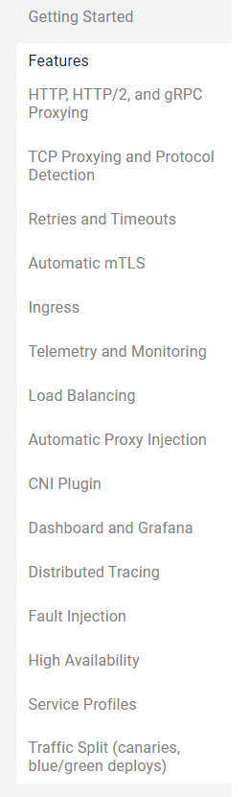
Linkerd功能列表
HTTP, HTTP/2, and gRPC 代理
TCP代理和协议检测
重试和超时
自动mTLS
为简单起见，Linkerd不提供igress本身
遥测和监控
负载均衡(Kubernetes gRPC-HTTP/2默认的负载均衡是无效的)
自动代理注入
CNI Plugin
仪表板和Grafana
分布式追踪
故障注入(人为增加错误)
高可用
Service Profiles
流量分流(金丝雀，蓝 / 绿色部署)

Slide 17
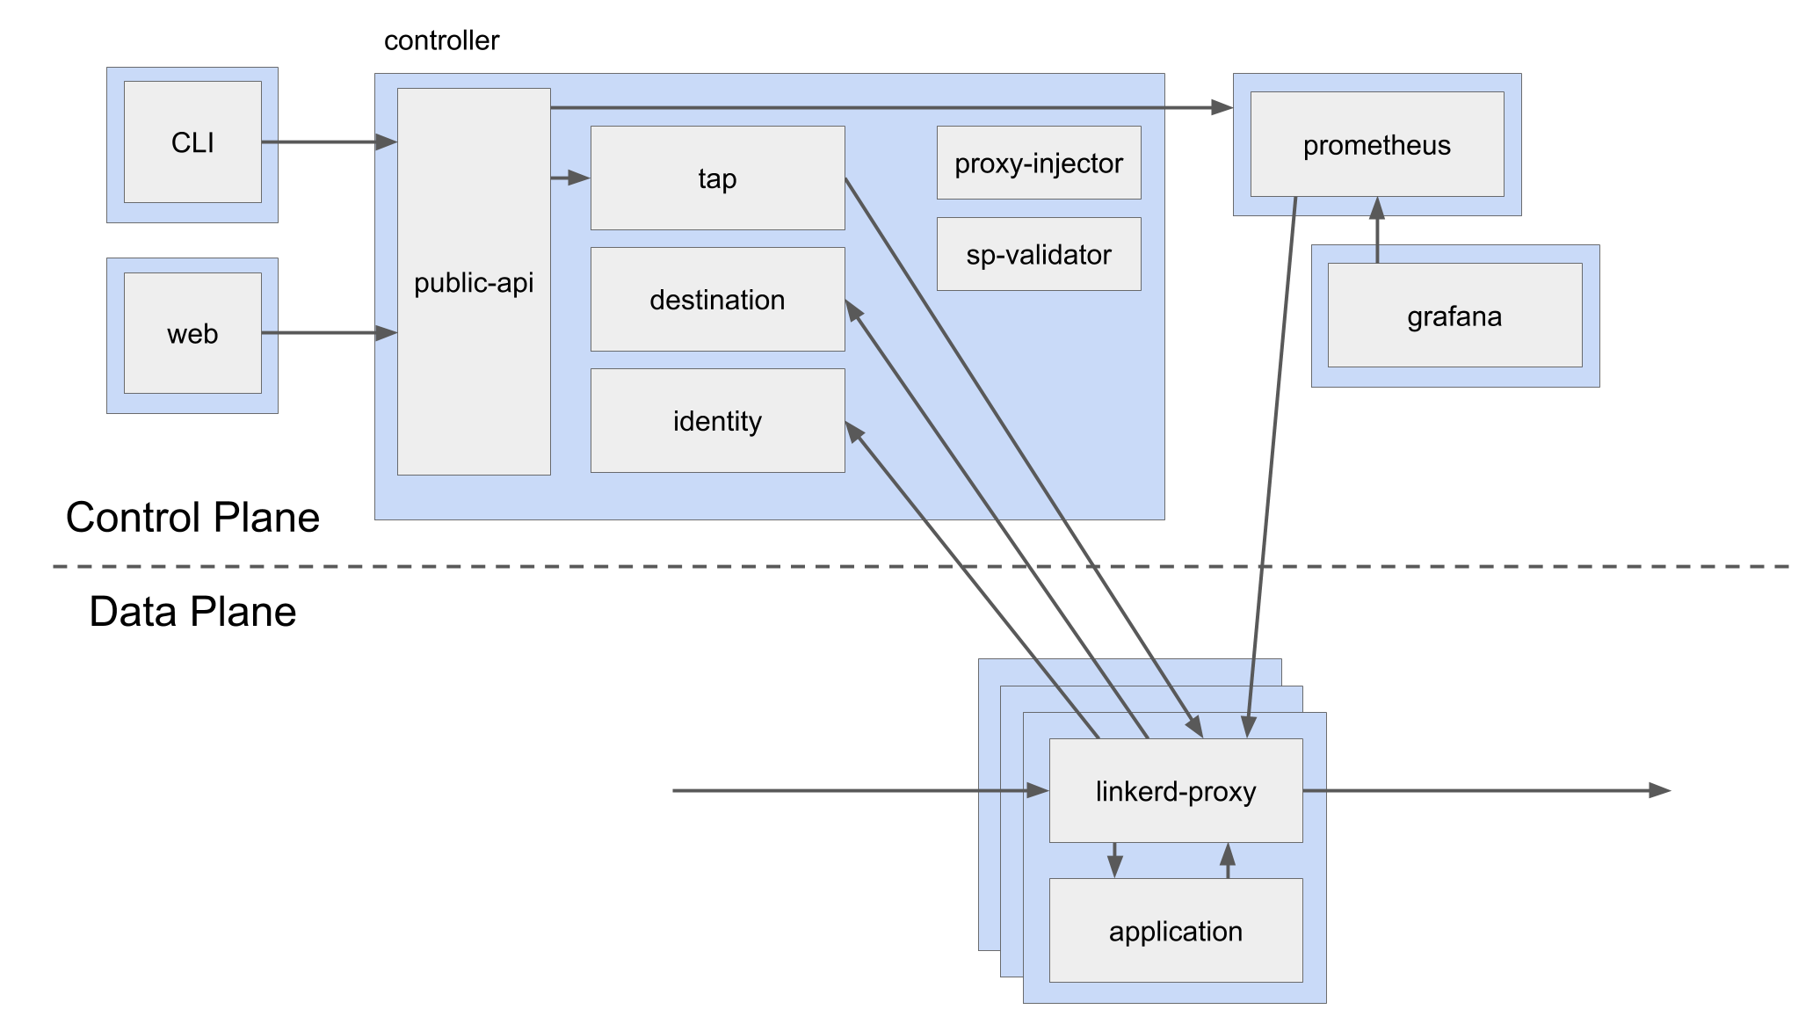
Linkerd组件 – 架构图

Slide 18
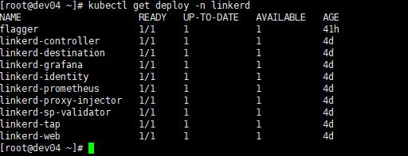
Linkerd组件 – 控制平面1
Linkerd控制平面是在专用Kubernetes命名空间（默认为linkerd）中运行的一组服务。 这些服务可以完成各种事情-聚集遥测数据，提供面向用户的API，向数据平面代理提供控制数据等。它们共同驱动数据平面的行为。 要将控制平面安装在您自己的群集上，请按照说明进行操作。
控制平面由以下组成：
Controller
控制器部署由public-api容器组成，该容器为CLI和仪表板提供了接口的API。
Destination
数据平面中的每个代理都使用此组件来查找将请求发送到哪里。 该组件还用于获取用于每个路由指标，重试和超时的服务配置文件信息
Identity
此组件提供了一个证书颁发机构，该证书颁发机构接受来自代理的CSR并返回以正确身份签名的证书。 这些证书由代理在启动时获取，并且必须在代理准备就绪之前发出。 它们随后用于Linkerd代理之间的任何连接以实现mTLS。

Slide 19
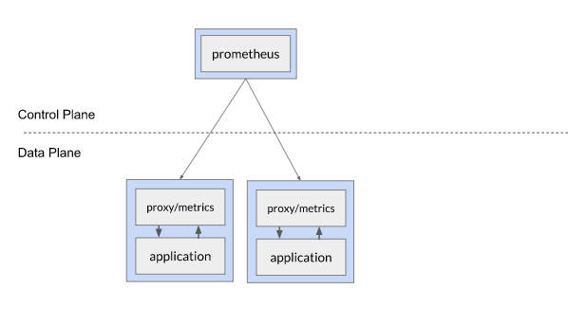
Linkerd组件 – 控制平面2
Proxy Injector
注入程序是一个准入控制器，每次创建一个容器时，它都会接收一个Webhook请求。 该注入器检查资源以获取特定于Linkerd的注释（linkerd.io/inject：enabled）。 当存在该注释时，注入器将更改容器的规范，并添加一个initContainer以及包含代理本身的sidecar。
Service Profile Validator
验证器也是一个许可控制器，它在保存新的服务配置文件之前验证它们。
Tap
改组件从CLI和仪表板接收请求，以实时监视请求和响应。 它建立流以监视与请求的应用程序关联的特定代理中的这些请求和响应。
Web
为Linkerd仪表盘提供数据
Heartbeat
该CronJob每天运行一次，并记录一些有助于Linkerd开发的分析数据。 它是可选的，可以禁用。
Grafana
Linkerd带有许多现成的仪表板。 Grafana组件用于呈现和显示这些仪表板。 您可以通过Linkerd仪表板本身中的链接访问这些仪表板。 可以查看高级指标，并深入了解您的工作负载以及Linkerd本身的详细信息。
Prometheus
代理为Prometheus公开了一个：4191/metrics终结点。每10秒钟将其刮一次。 这些指标可用于所有其他Linkerd组件，例如CLI和仪表板。

Slide 20
Linkerd组件 – 数据平面1
Linkerd数据平面由轻量级代理组成，这些代理作为边车容器与服务代码的每个实例一起部署。 为了将服务“添加”到Linkerd服务网格，必须重新部署该服务的Pod，以在每个Pod中包含数据平面代理。 代理注入器通过监视特定的注释来实现此目的，也可以使用单个CLI命令将服务添加到数据平面。
这些代理通过利用由linkerd-init自动配置的iptables规则透明地拦截与每个Pod的通信，并添加诸如检测和加密（TLS）之类的功能，以及根据相关策略允许和拒绝请求。它们的行为由控制平面驱动。
Proxy
一个用Rust编写的超轻透明代理，该代理安装在服务的每个容器中，并成为数据平面的一部分。 它接收Pod的所有传入流量，并通过将iptables配置为正确转发流量的initContainer拦截所有传出流量。 因为它是sidecar ，并且可以拦截服务的所有传入和传出流量，所以不需要更改代码，甚至可以将其添加到正在运行的服务中。
代理的功能包括：
透明，零配置代理HTTP，HTTP / 2和任意TCP协议。
自动为HTTP和TCP流量导出Prometheus指标。
透明的零配置WebSocket代理。
自动，可感知延迟的第7层负载平衡。
针对非HTTP流量的自动第4层负载平衡。
自动TLS。
按需诊断tap API。
代理支持通过DNS和目标gRPC API进行服务发现。

Slide 21
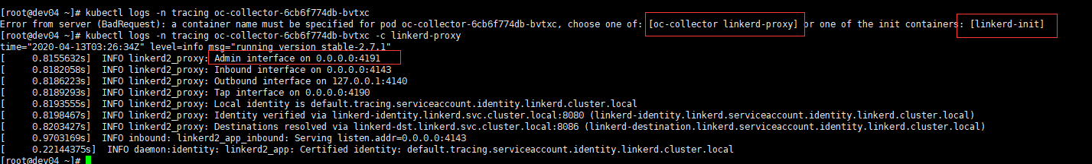

Slide 22
Linkerd组件 – 数据平面2
Linkerd Init
为了使代理真正透明，需要自动通过它路由流量。 linkerd-init容器作为Kubernetes初始化容器添加，该容器在启动任何其他容器之前运行。 这将执行一个小程序，该程序执行iptables并配置流量。
Iptables的用途主要有两种规则:
发送到Pod的外部IP地址（例如10.0.0.1）的所有流量都将转发到代理上的特定端口（4143）。 通过在套接字上设置SO_ORIGINAL_DST，代理可以将流量转发到应用程序正在侦听的原始目标端口。
任何来自容器内部并发送到外部IP地址（不是127.0.0.1）的流量都将转发到代理上的特定端口（4140）。 因为在套接字上设置了SO_ORIGINAL_DST，所以代理能够将流量转发到原始接收者（除非有理由将其发送到其他地方）。 这不会导致流量循环，因为iptables规则明确跳过了代理的UID。
默认情况下，大多数端口都是通过代理转发的。 这并不总是可取的，有可能让特定端口完全针对传入和传出流量跳过代理。 请参阅协议检测文档以了解此处发生的情况。

Slide 23
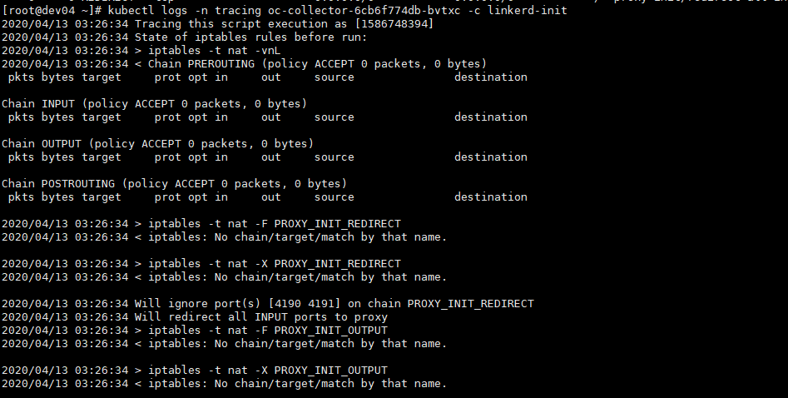
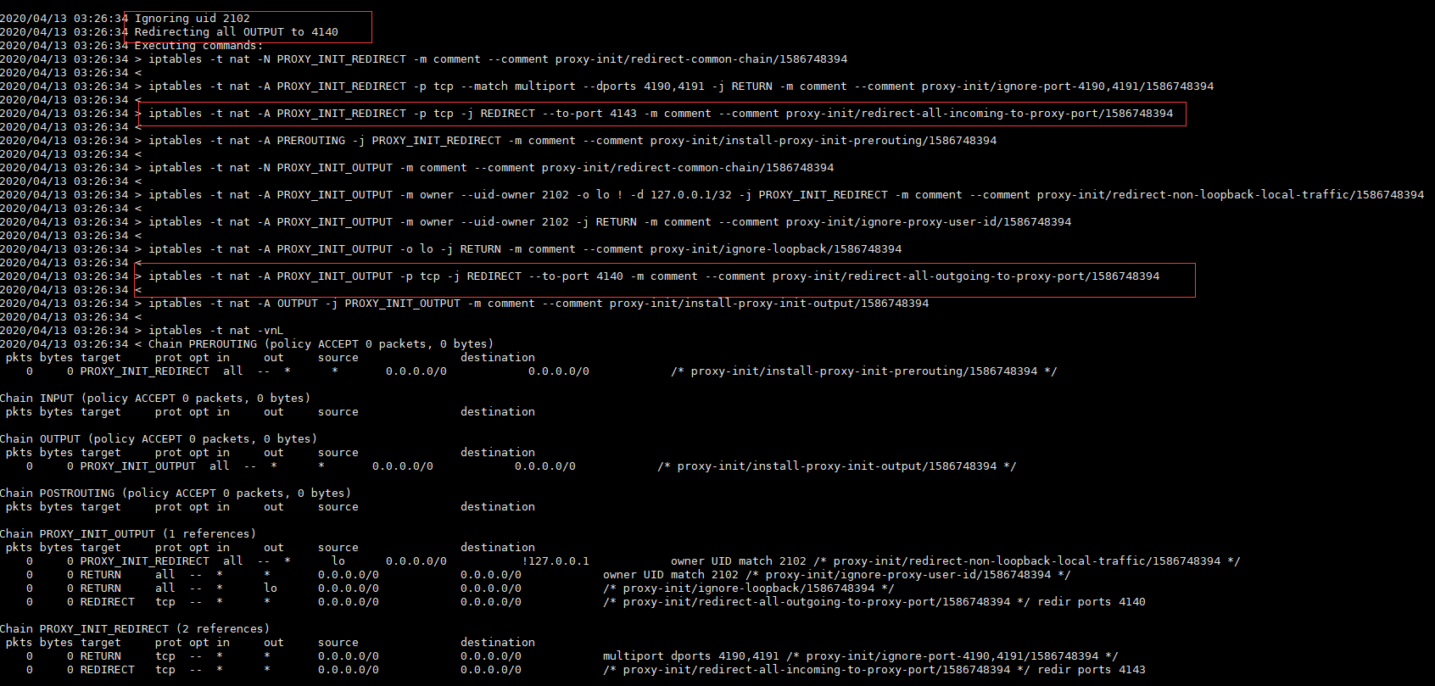

Slide 24
Linkerd组件 – CLI & Dashboard
CLI
Linkerd CLI在您的计算机上本地运行，并用于与控制和数据平面进行交互。 它可用于查看统计信息，实时调试生产问题以及安装/升级控制和数据平面。
Dashboard
Linkerd仪表板实时提供有关服务正在发生的高级视图。 它可用于查看“黄金”指标（成功率，请求/秒和延迟），可视化服务依赖关系并了解特定服务路由的运行状况。命令：linkerd dashboard
仪表盘由linkerd-web提供，如果你不想linkerd dashboard打开，也可以暴露给其他组件（如： Ingress）。

Slide 25
Linkerd实际操作 – 安装
# 安装linkerd CLI
curl -sL https://run.linkerd.io/install | sh
# 设置环境变量
export PATH=$PATH:$HOME/.linkerd2/bin
# 查看版本
linkerd version
# 安装linkerd到k8s之前的检查
linkerd check --pre
# 安装linkerd到k8s(需要梯子)
linkerd install | kubectl apply -f -
# 等待安装linkerd完成
linkerd check
# 查看
kubectl -n linkerd get deploy
# 仪表板和Grafana http://ip:50750/namespaces
linkerd dashboard --address 0.0.0.0 &

Slide 26
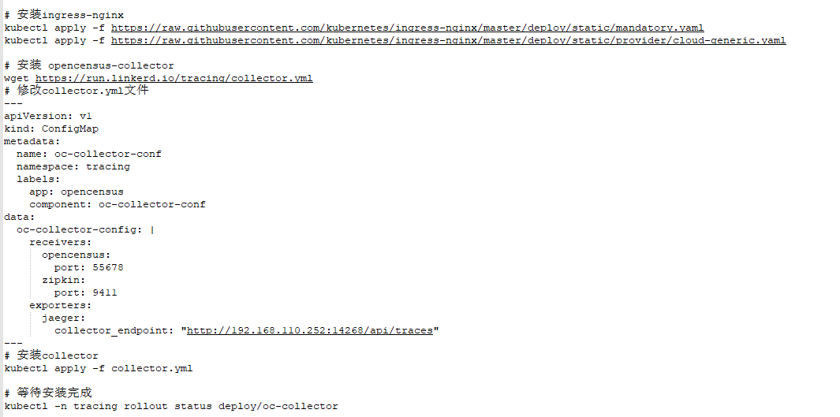
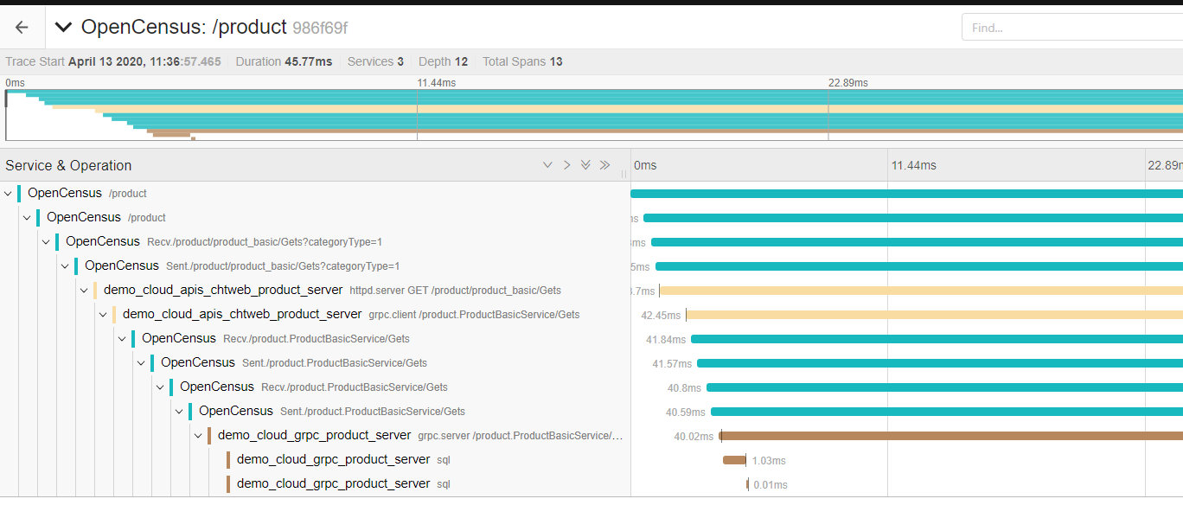
Linkerd实际操作 – 分布式追踪

Slide 27
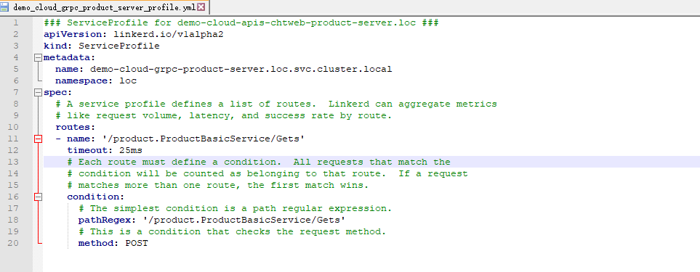
Linkerd实际操作 – 超时

Slide 28
Linkerd实际操作 – 流量分流
Linkerd通过服务网格接口（SMI）TrafficSplit API公开了此功能，Linkerd与Flagger结合使用。
Flagger是一种渐进式交付工具，可将Linkerd的指标和流量拆分控制在一个控制环中，从而实现全自动的，支持指标的金丝雀部署。

Slide 29
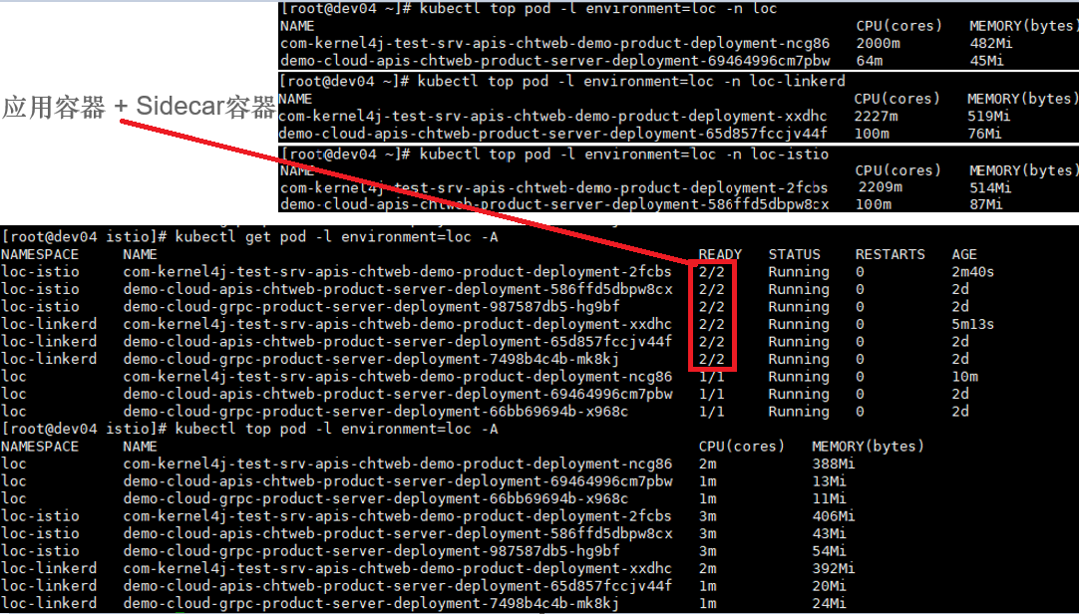

Slide 30
如果使用服务网格，是否需要API网关？
首先，Service Mesh和API Gateway在功能定位和承担的职责上有非常清晰的界限：
Service Mesh：微服务的网络通信基础设施，负责（系统内部的）服务间的通讯
API Gateway： 负责将服务以API的形式暴露（给系统外部），以实现业务功能
从功能和职责上说：
位于最底层的是拆分好的原子微服务，以服务的形式提供各种能力
在原子微服务上是（可选的）组合服务，某些场景下需要将若干微服务的能力组合起来形成新的服务
原子微服务和组合服务部署于 系统内部，在采用Service Mesh的情况下，由Service Mesh提供服务间通讯的能力
API Gateway用于将系统内部的这些服务暴露给 系统外部，以API的形式接受外部请求。
从部署上说：
Service Mesh部署在系统内部：因为原子微服务和组合服务通常不会直接暴露给外部系统
API Gateway部署在系统的边缘：一方面暴露在系统之外，对外提供API供外部系统访问；一方面部署在系统内部，以访问内部的各种服务。
https://www.servicemesher.com/blog/service-mesh-and-api-gateway/

Slide 31
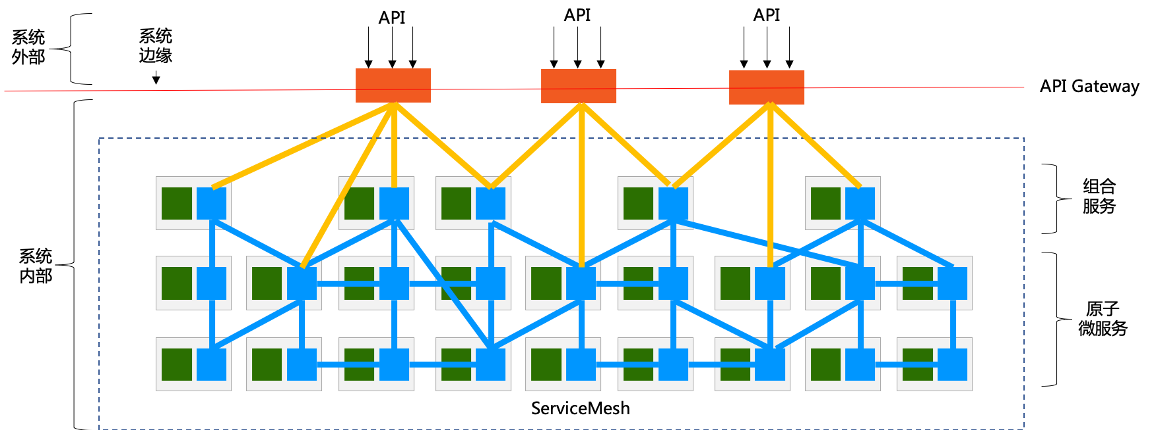

Slide 32
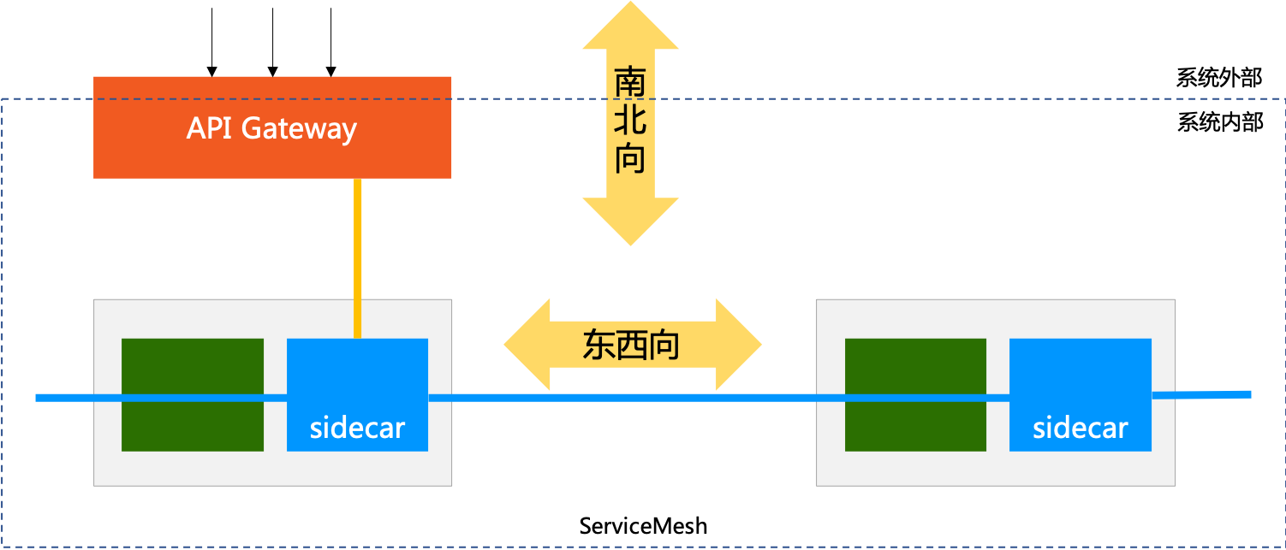

Slide 33
谢谢!

Slide 34
为什么选择Istio？
出生名门: Istio 是 Google 和 IBM 两位巨人联合 Lyft 的合作开源项目。是当前最主流的service mesh方案，也是事实上的第二代 service mesh 标准。
Google 和 IBM 之所以要带上小弟 Lyft 一起玩耍是因为他们不想从头开始做数据面的组件，于是在 Istio 中，直接把 Lyft 家的 Envoy 拿来做 sidecar. 除了sidecar, Istio中的控制面组件都是使用Go编写。
实力超凡: 设计理念新颖前卫，极富创意，有魄力，有追求，有格局，产品功能齐全的重量级产品
Istio 很难被打败，很可能成为服务网格技术的事实标准，成为下一个K8S。
Envoy甘当孺子牛, Service mesh 布道师、 Linkerd 作者 William Morgan 也心有不甘。因此， William Morgan一方面在2017年7月11日，Linkerd 发布版本 1.1.1，宣布和 Istio 项目集成，一方面夜以继日的开发Conduit。
Web assembly正在流行，WebAssembly 将带来新的可能
它提供了一种在类似Envoy这样的代理中安全地运行用户代码的方法，我们将很快看到服务网格和API网关，如istio和gloo对它提供支持。Web assembly将允许用户/供应商/组织提供功能模块，用以定制化代理并改变其默认行为。Web assembly 工具集将开始出现并对其进行管理。对于那些努力将服务网格集成到现有环境并维护组织兼容性的人来说，这将是令人兴奋的。

Slide 35
Istio 主要提供以下功能
流量管理，控制服务之间调用的流量和API调用，使得调用更可靠，并使网络在恶劣情况下更加健壮；
可观测性，获取服务之间的依赖，以及服务调用的流量走向，从而提供快速识别问题的能力；
策略执行，控制服务的访问策略，不需要改动服务本身。

Slide 36
核心功能
1. 流量管理
通过简单的规则配置和流量路由，Istio 可以控制服务之间的流量和 API 调用。Istio 简化了熔断器、超时和重试等服务级别属性的配置，并且可以轻松设置 A/B 测试、金丝雀部署和基于百分比的流量分割的分阶段部署等重要任务。
Istio 有开箱即用的故障恢复功能，你可以在问题出现之前先发现问题，通过优化使服务之间的调用更加可靠。
2. 安全
Istio 具备强大的安全功能，使开发人员可以专注于应用程序级别的安全性。Istio 提供底层安全通信信道，并大规模管理服务通信的认证、授权和加密。使用 Istio，服务通信在默认情况下是安全的，允许跨多种协议和运行时一致地实施策略，而关键的是所有这些都很少或根本不需要应用程序更改。
虽然 Istio 与平台无关，但将其与 Kubernetes 网络策略一起使用时，其优势更大，包括在网络和应用层保护 pod-to-pod 或服务到服务通信的能力。后续章节中会讲述如何在 Kubernetes 中结合网络策略与 Istio 来共同保护服务。

Slide 37
核心功能
3. 可观测性
Istio 具备强大的追踪、监控和日志记录能力，可让你深入了解服务网格部署。通过 Istio 的监控功能，可以真正了解服务性能如何影响上游和下游的功能，而其自定义的仪表板可以提供对所有服务性能的可视性，并让你了解该性能如何影响其他进程。
Istio 的 Mixer 组件负责策略控制和遥测收集，提供后端抽象和中介，将 Istio 的其余部分与各个后端基础设施的实现细节隔离开来，并为运维人员提供对网格和后端基础设施之间所有交互的细粒度控制。
所有这些功能可以让你更有效地设置、监控和实施服务上的服务等级目标 SLO。当然，最重要的是可以快速有效地检测和修复问题。
4. 平台支持
Istio 是独立于平台的，目标是可以在各种环境中运行，包括跨云、内部部署、Kubernetes、Mesos 等。你可以在 Kubernetes 上部署 Istio 或在具有 Consul 的 Nomad 上部署。Istio 目前支持：
1). 在 Kubernetes 上部署的服务；
2). 使用 Consul 注册的服务；
3). 在各个虚拟机上运行的服务。
5. 集成和定制
可以扩展和自定义 Istio 的策略实施组件，以与现有的 ACL、日志记录、监控、配额、审计等解决方案集成。
此外，从版本 1.0 开始，Istio 支持基于 MCP（Mesh Configuration Protocol，网格配置协议）进行配置分发。通过使用 MCP，可以很容易地集成外部系统，例如可以自己实现 MCP 服务器，然后将其集成到 Istio 中。MCP 服务器可以提供以下两个主要功能：
1). 连接并监控外部服务注册系统，以获取最新的服务信息（例如 Eureka、ZooKeeper 等系统）；
2). 将外部服务信息转换为 Istio ServiceEntry 并通过 MCP 资源发布。

Slide 38
成熟度和支持级别
Istio 社区针对每个组件功能的相对成熟度和支持级别，提出了不同的功能阶段定义，分别用 Alpha、Beta 和 Stable 来描述各自的状态
 | Alpha | Beta | Stable
目的 | 可演示，端到端工作，但有局限性。 如果您在生产中使用它并遇到严重问题，我们可能无法为您修复它 | 可用于生产 | 可靠,生产可用
API | 不能保证向后兼容 | API已版本化 | 可靠，生产可用。 API已版本化，并具有自动版本转换功能，以实现向后兼容
性能 | 没有量化或保证 | 没有量化或保证 | 对性能(延迟/规模)进行量化、记录、并保证不会退化
废弃策略 | 没有 | 弱，3个月 | 严格可靠。 更改前将提供1年通知
安全 | 安全漏洞将作为简单的错误修复程序公开处理 | 安全漏洞将根据我们的安全漏洞政策进行处理 | 安全漏洞将根据我们的安全漏洞政策进行处理

Slide 39
Istio功能列表以及阶段– 流量管理
功能 | 阶段
协议支持：HTTP1.1 / HTTP2 / gRPC / TCP | Stable
协议支持：Websockets / MongoDB（Wire Protocol part1 part2） | Stable
流量控制：基于标签/内容的路由以及流量转移 | Stable
弹性功能：超时，重试，连接池，异常值检测 | Stable
网关：所有协议的入口(Ingress)，出口(Egress) | Stable
网关中的TLS终止和SNI(Server Name Indication)支持 | Stable
Ingress的SNI多个证书管理的支持 | Stable
本地负载均衡 | Beta
在Envoy中启用自定义过滤器 | Alpha
CNI容器接口 | Alpha
Sidecar API | Beta

Slide 40
可观测性
功能 | 阶段
Prometheus集成 | Stable
本地日志记录(STDIO) | Stable
Statsd(也很流行)集成 | Stable
客户端和服务端遥测报告 | Stable
服务仪表板（Grafana） | Stable
Istio组件仪表板（Grafana） | Stable
分布式追踪 | Stable
Stackdriver集成 | Beta
Zipkin / Jaeger的分布式追踪 | Beta
Fluentd日志 | Beta
追踪采样 | Beta

Slide 41
安全和策略实施
功能 | 阶段
服务到服务端的双向TLS | Stable
Kubernetes：服务凭证分发 | Stable
基于SDS的密钥和证书供应 | Stable
在入口网关证书管理 | Stable
Istio CA的可插拔密钥/证书支持 | Stable
授权(Authorization) | Beta
最终用户（JWT）身份验证 | Beta
自动双向TLS | Beta
VM:服务凭据分发 | Beta
双向TLS迁移 | Beta
拒绝检查器（Deny Checker） | Deprecated
列表检查器（List Checker） | Deprecated
OPA检查器（OPA Checker） | Deprecated

Slide 42
核心基础组件
功能 | 阶段
Kubernetes：Envoy安装和流量拦截 | Stable
Kubernetes：Istio控制平面安装 | Stable
属性表达式语言 | Stable
Standalone Operator | Alpha
混合器进程外适配器创作模型 | Beta
Helm | Beta
基于VPN的多集群网格 | Alpha
Kubernetes：Istio控制平面升级 | Beta
Consul集成 | Alpha
基本配置资源验证 | Beta
使用Galley进行配置处理 | Beta
混合器的自我监控 | Beta
自定义混合器模型构建 | deprecated
进程外混合器适配器（gRPC适配器） | Beta
Istio CNI插件 | Alpha
Kubernetes的IPv6支持 | Alpha
Istio的Distroless基本映像 | Alpha

Slide 43
ISTIO组件介绍

Slide 44
ISTIO安装 - ISTIOCTL
1. 下载安装istioctl
wget https://github.com/istio/istio/releases/download/1.5.1/istio-1.5.1-linux.tar.gz
解压
tar -zxvf istio-1.5.1-linux.tar.gz
环境变量
vi ~/.bashrc
export PATH=/root/istio-1.5.1/bin:$PATH
使配置生效 source ~/.bashrc
验证是否安装成功
istioctl version

Slide 45
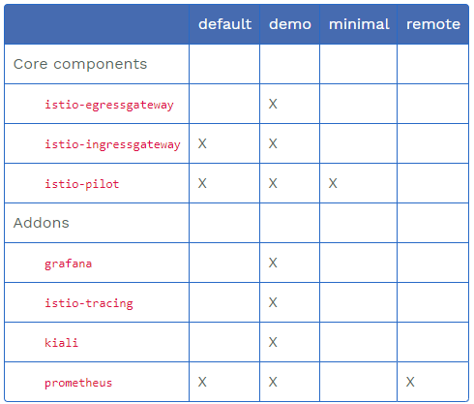
ISTIO安装 - Standalone Operator
1. 初始化
istioctl operator init
2. 安装istio
kubectl create ns istio-system
kubectl apply -f - <<EOF
apiVersion: install.istio.io/v1alpha1
kind: IstioOperator
metadata:
namespace: istio-system
name: example-istiocontrolplane
spec:
profile: demo
EOF
3. 验证
kubectl get svc -n istio-system
kubectl get pod -n istio-system
4. 卸载
kubectl delete istiooperators.install.istio.io -n istio-system example-istiocontrolplane 删除Istio deployment
istioctl operator remove （or kubectl delete ns istio-operator --grace-period=0 --force） 删除 Istio operator
istioctl manifest generate | kubectl delete -f –
kubectl delete ns istio-system --grace-period=0 --force

Slide 46
ISTIO功能演示 – Sidecar 注入
1. 手动注入
istioctl kube-inject -f samples/sleep/sleep.yaml | kubectl apply -f –
2. 自动注入
kubectl label namespace loc istio-injection=enabled
kubectl get namespace -L istio-injection 查看
在enabled 的命名空间中 在yml文件中标记不注入或者disabled中注入
apiVersion: apps/v1
kind: Deployment
metadata:
name: ignored
spec:
template:
metadata:
annotations:
sidecar.istio.io/inject: "false“
3. 禁用
kubectl label namespace default istio-injection-

